Slide 1
Convocatòria subvencions Benestar i Família 2019
BASES, SOL·LICITUD I JUSTIFICACIÓ

Slide 2
Línies i objectius específics
Projectes de suport a la infància, a l’adolescència, la joventut i famílies amb situacions de vulnerabilitat social
Pobresa i exclusió social
Projectes de promoció i protecció de les persones grans
Promoció a l’autonomia i atenció a la dependència
Projectes i activitats de participació i sensibilització amb col·lectius vulnerables
Notes:
Subvencions per a entitats sense ànim de lucre per a la realització de projectes d’interès social que aquest any 2019 com l’any anterior s’han concretat en aquests 5 línies

Slide 3
Entitats beneficiàries i requisits
Entitats sense ànim de lucre:
Inscrites al registre oficial corresponent
Inscrites al Registre Municipal d’Entitats de Vic
Únicament es subvencionarà un projecte per entitat.
No es poden rebre de l’Ajuntament de Vic diferents subvencions per la mateixa finalitat, activitat, projecte o programa.
Notes:
Llegir-se la base 4 de les bases on s’especifiquen tots els requisits:
Complir amb l’obligació d’integració social de minusvàlids, en cas d’entitats de 50 o més treballadors
No haver estat sancionada ni condemnada perquè hagi exercit o tolerat pràctiques laborals considerades discriminatòries per raó de sexe o de gènere
El personal de les entitats les activitats de les quals suposin l'accés i exercici a les professions, oficis i activitats que impliquin contacte habitual amb menors, no pot haver estat condemnat per sentència ferma per algun delicte contra la llibertat i indemnitat sexual, que inclou l'agressió i abús sexual, l'assetjament sexual, l'exhibicionisme i la provocació sexual, la prostitució i l'explotació sexual i la corrupció de menors, així com per tràfic d'éssers humans.

Slide 4
Dades importants tramitació
Sol·licitud:
Un mes a partir de l’endemà de la publicació de l’anunci de convocatòria al BOPB
Execució: de l’1/11/2018 fins al 31/10/2019
Justificació: fins al 15/11/2019

Slide 5
Procediment tramitació
Aprovació Bases reguladores específiques
Convocatòria de les subvencions
SOL·LICITUDS
RESOLUCIÓ
ACCEPTACIÓ
JUSTIFICACIÓ
Notes:
Sol·licituds: es pot fer requeriment d’esmena en el cas que la documentació presentada sigui incorrecta o incompleta
Proposta de concessió per òrgan col·legiat 4 persones
Resolució per la Junta de Govern Local
Acceptació – model a emplenar i enviar per la seu electrònica després de la notificació de la resolució, termini d’un mes

Slide 6
Sol·licitud
Annex 1 – Memòria de l’activitat/projecte
Annex 2 – Pressupost detallat ingressos i despeses
Annex 3 – Dades complementàries
Estatuts de l’entitat vigents
Fotocòpia DNI representant entitat i document que acredita representació
Certificacions d’estar al corrent de pagament de les obligacions tributàries i amb la Seguretat Social.
Plantilla > 25 persones. Memòria que indiqui mitjans per prevenir i detectar casos d’assetjament sexual
Import subvenció > 10.000,00 €. Declaració responsable retribucions òrgans direcció
Notes:
Suposarà la inadmissió de la sol·licitud en els següents casos:
L’incompliment dels requisits com a beneficiari
La presentació fora de termini de la sol·licitud
La manca de presentació de la Memòria de l’actuació dins del termini de presentació de sol·licituds establert a la base 5.
Annex 3 – Dades complementàries requerides pel Ministeri d’Hisenda i Administracions Públiques.
+Certificacions d’estar al corrent de pagament de les obligacions tributàries i amb la Seguretat Social, en el cas de no autoritzar a l’Ajuntament de Vic la seva consulta.
Si manca la presentació de qualsevol dels documents exigits, es requerirà la seva presentació en el termini màxim de deu dies hàbils. Sinó desistiment de la sol·licitud presentada
Llegir-se bé els criteris de valoració!!
Import màxim a subvencionar 80% cost projecte
Import pressupost: el del projecte (no el de l’entitat)

Slide 7
Import a subvencionar
L’import màxim a concedir per projecte serà de 12.000,00€ per:
1. Projectes de suport a la infància, a l’adolescència, la joventut i famílies amb situacions de vulnerabilitat social
2. Pobresa i exclusió social
3. Projectes de promoció i protecció de les persones grans
4. Promoció a l’autonomia i atenció a la dependència)
L’import màxim a concedir per projecte serà de 3.000,00€:
5. Projectes i activitats de participació i sensibilització amb col·lectius vulnerables
Notes:
L’import a concedir es determinarà d’acord amb els punts obtinguts criteris valoració
A tots aquells projectes que obtinguin 40 o més punts, se’ls atorgarà un import segons els punts obtinguts.
L’import assignat a la puntuació no serà uniforme per a totes les puntuacions de la 40 a la 70, sinó que s’anirà incrementant per trams, dotant d’un major valor econòmic els punts dels projectes amb més puntuació.
L’import assignat no podrà excedir del 80% del cost total del projecte o activitat
15.000,00€ Projecte Línies 1 – 4
3.750,00€ Projecte Línia 5
Si s’obtenen altres subvencions, el percentatge de l’actuació subvencionable es reduirà proporcionalment, de manera que en cap cas l’import de les diferents subvencions concedides no superi l’import total de les despeses objecte de subvenció per actuació.
Pagament:
50% al concedir i Certif. Hisenda i S. Social
50% al justificar (excepte inferior 1.000,00€)

Slide 8
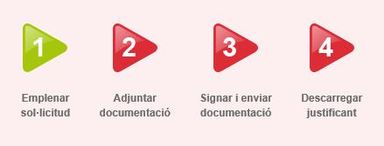
Tramitació electrònica
Emplenar sol·licitud:
Dades per a notificacions
Objecte de la subvenció
Sol·licito subvenció per...
Pressupost projecte
Import subvenció
Departament al qual s’adreça
Dades bancàries
Declaro
1
2
Notes:
Dades per a notificacions: Quantes més opcions és marquin millor (Telèfon, correu electrònic i bústia electrònica)
Objecte subvenció
Departament: Benestar i Família
Dades bancàries: si no les hi posem no ens deixa avançar!
Declaro: s’han de marcar pràcticament totes les opcions
Consentiment de consulta de dades: si no s’autoritza s’han d’aportar certificats
Accepto: dades són certes
Accepto: LOPD

Slide 9
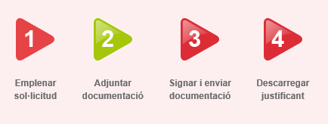
Tramitació electrònica
Adjuntar documentació
Fase 1:
Annex 1 - Memòria
Annex 2 – Pressupost
Annex 3 – Dades MINHAP
Fotocòpia DNI representant entitat
Memòria prevenir assetjament sexual
Retribucions òrgans direcció
Estatuts
Fase 2:
Qualsevol altre document
Notes:
Comentaris generals
Com adjuntar documentació: sense accents, punts no guions
Es poden annexar tots els documents de més que es necessiti

Slide 10
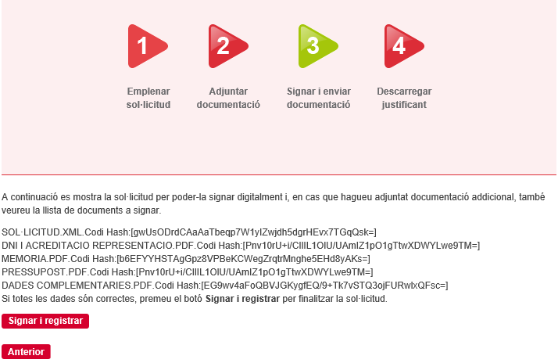
Tramitació electrònica
Signar i enviar documentació
Descarregar justificant
3
4
Notes:
Descarregar justificant: comprovar si s’han adjuntat els documents

Slide 11
Justificació
Annex A – Memòria explicativa compliment de l’activitat/projecte
Annex B – Relació despeses activitat/projecte
Annex C – Relació d’ingressos rebuts
PDF factures signat secretari/ària o tresorer/a
Declaració jurada no deducció de l’IVA
Acreditació utilització logotip Ajuntament de Vic elements informatius i de difusió
Notes:
Annex A - Memòria: Què s’ha fet finalment. (No memòria sol·licitud)
Annex C – Relació ingressos. No fons propis, només altres subvencions, finançament privat...
Si es deixa en blanc és perquè no s’ha rebut cap altra subvenció o ingrés

Slide 12
Annex B – Relació de despeses
Justificar la totalitat del projecte (no només la subvenció rebuda)
Despeses que s'efectuïn en el termini establert
Directament relacionades amb el projecte
% factura/nòmina imputat en el projecte
No cal rebut factures pagades
Despeses imputables:
Retribucions de personal: costos salarials + assegurances socials
Factures amb impostos inclosos: cost total (Base + IVA + IRPF)
Despeses indirectes: 20% import subvencionat
Notes:
Pdf editable ampliat al doble de línies per omplir
Les despeses indirectes :
Els costos del personal directiu de l'entitat beneficiària no directament vinculats al desenvolupament del projecte.
Les despeses d'administració i gestió.
Les despeses de lloguer
Les despeses d'assegurances
Els subministraments
Despeses no subvencionables que no poden formar part del pressupost del projecte finançat:
Les taxes i els impostos indirectes
Els interessos deutors dels comptes bancaris
Les sancions administratives i penals, els interessos i recàrrecs
Les despeses de procediments judicials
Les despeses en inversió en equips informàtics i mobiliari, i immobles i les seves amortitzacions

Slide 13
Dubtes i consultes
Núria Garriga Font Tècnica de Subvencions 938862100 ext. 12332 subvencions@vic.cat

